Slide 1
Infraestructura
JetA1
Noviembre 2023

Slide 2
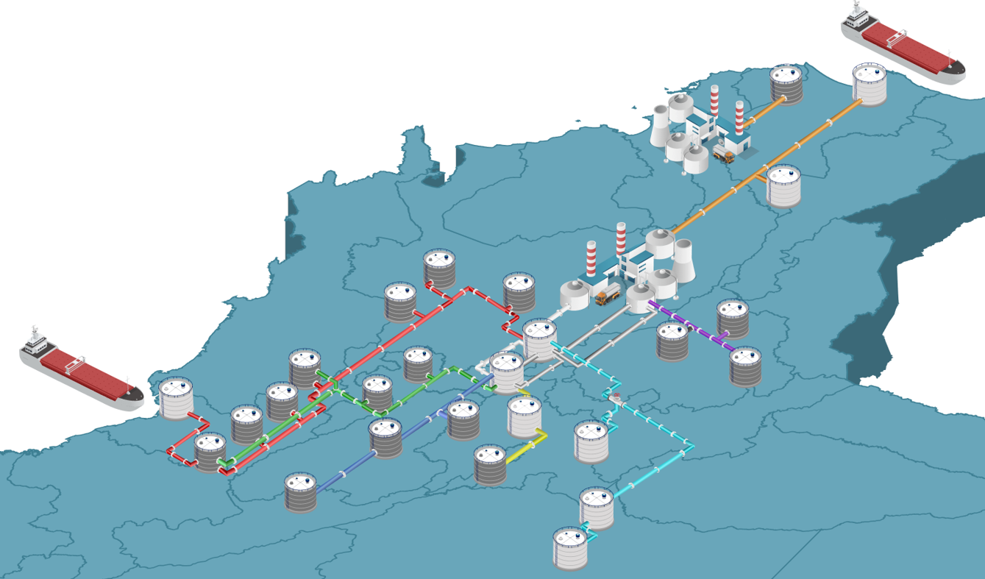
Logística Transporte de Jet A – 1 por Poliductos (kbd)
Demanda – Infraestructura
Atención Demanda Jet A – 1 Interior (kbd)
Demanda del Interior | 29 | (22 Poli + 7 carrotanques Cartagena + Baranoa)
Transporte por Poliducto desde GRB | 22 | (20.0 Mansilla + 2.0 Occidente)
Transporte por Poliducto desde GRC | 6 | (1.8 Local + 4.2 interior)
Infraestructura Norte (Kbls)
Centro | Tanques | Capacidad total (Kbls)
Norte | 3 | 41.0
Infraestructura Occidente (Kbls)
Centro | Tanques | Capacidad total (Kbls)
Girardota | 1 | 4.5
Medellín | 2 | 12.0
Cartago | 1 | 4.5
Mulaló | 2 | 17.0
Yumbo | 2 | 10.0
Infraestructura Galán - Mansilla (Kbls)
Centro | Tanques | Capacidad total (Kbls)
GRB | 3 | 148.0
Sebastopol | 3 (Cenit) 3 (Mayorista) | 95.0 39.0
Salgar | 3 (Cenit) | 122.0
Mansilla | 4 (Cenit) 5 (Mayorista) | 129.0 29.0
Puente Aranda | 9 (Mayorista) | 60.0

Slide 3
¡GRACIAS!

